Slide 1


基于邻域多核学习的后融合多视图聚类算法
中国数据挖掘大会CCDM2020
录用论文汇报
夏冬雪^{1，2}，杨燕^{1*}，王浩¹，阳树洪²
¹（西南交通大学信息科学与技术学院）
²（广西科技大学计算机科学与通信工程学院）
2020年8月18日

Slide 2
主 要 内 容
1.引言
2.本文模型
3.实验结果与分析
4.总结

Slide 3
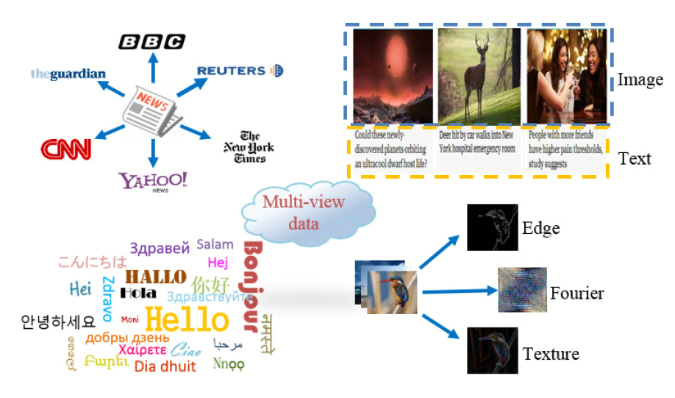
引言
Multi-View Data in Real World

Slide 4
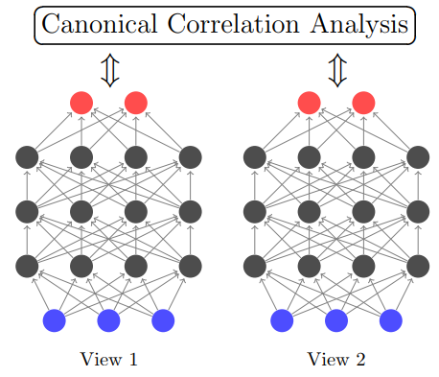
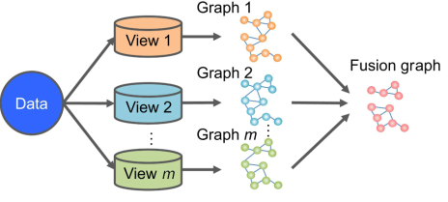
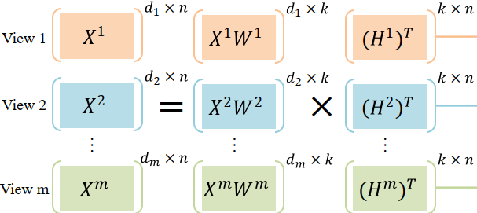
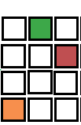
1.1 现有多视图聚类方法
Graph based clustering
Non-negative Matrix Factorization based method

Slide 5
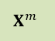
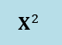
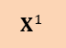
1.2：现有基于谱融合的方法
Data Matrices
Similarity Graphs
S ¹
Unified Graph
Clustering Analysis
View 1
$$X^{1}$$
U
S ²
View 2
$$X^{2}$$
…
…
S ^{m}
View m
$$X^{m}$$
相似图构造
公共相似图
聚类分析

Slide 6
1.3：本文方法的主要贡献

Slide 7
主 要 内 容
1.引言
2.本文模型
3.实验结果与分析
4.总结

Slide 8
2.1 核空间中的邻接矩阵构造
(3)
(4)

Slide 9
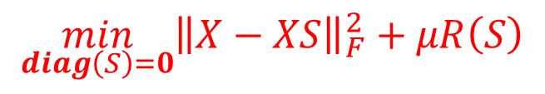
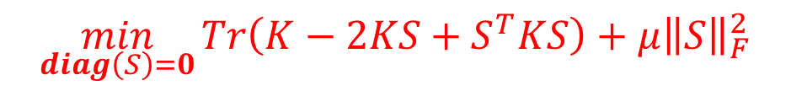
2.1 核空间中的邻接矩阵构造
(4)
$$\min_{diag\left(S\right)=0}{{\left\|X−XS\right\|}_{F}^{2}+μR\left(S\right)}$$
(t1)
$$\min_{diag\left(S\right)=0}{Tr\left(K−2KS+S^{T}KS\right)+μ{\left\|S\right\|}_{F}^{2}}$$
(t2)

Slide 10
2.2 低秩约束的单视图聚类
(5)
(7)

Slide 11
2.3 基于谱旋转的后融合多视图聚类
旋转不变性
(t3)
F^{v}是其类别指示矩阵Y的一组正交基
(9)

Slide 12
2.4 基于多核学习的后融合多视图聚类
(10)
(11)

Slide 13
主 要 内 容
1.引言
2.本文模型
3.实验结果与分析
4.总结

Slide 14
3.1 实验数据集介绍
表1 实验数据集
 | 数据类型 | 样本个数 | 视图个数 | 类别数
3source | 文本 | 169 | 3 | 6
BBC | 文本 | 685 | 4 | 5
100leaves | 图像 | 1600 | 3 | 100
Caltech7 | 图像 | 1474 | 6 | 7
ALOI | 图像 | 11025 | 4 | 100
WebKB | 网络/文本 | 203 | 3 | 4

Slide 15
3.2 实验结果
表2 3sources数据集上的聚类性能
对比方法 | ACC | NMI | F-measure | ARI
SC_w(V3) | 33.55(0.29) | 6.08(0.47) | 36.44(0.21) | -1.05(0.34)
SC_b(V1) | 34.91(0.00) | 5.86(0.00) | 36.96(0.00) | -0.36(0.00)
MultiNMF | 51.18(1.73) | 47.04(1.89) | 45.64(1.40) | 29.48(1.87)
MKC | 47.99(3.35) | 36.30(6.50) | 38.25(3.98) | 20.79(4.02)
CoregSC | 55.43(4.08) | 51.57(2.62) | 48.83(3.07) | 34.72(4.20)
RMSC | 48.17(1.85) | 40.71(2.17) | 42.34(2.13) | 27.97(2.82)
ASMV | 33.73(0.00) | 8.96(0.00) | 35.28(0.00) | -2.11(0.00)
AMG | 67.51(3.12) | 57.88(4.73) | 60.10(4.78) | 44.88(7.73)
MKMVC | 72.17(0.00) | 56.82(0.00) | 59.63(0.00) | 46.39(0.00)
GFSC | 70.26(2.21) | 59.21(2.42) | 62.66(2.08) | 47.20(3.96)
LMLFMC | 78.11(0.00) | 66.98(0.00) | 70.87(0.00) | 61.14(0.00)

Slide 16
3.2 实验结果
表3 BBC数据集上的聚类性能
对比方法 | ACC | NMI | F-measure | ARI
SC_w(V1) | 32.99(0.00) | 2.09(0.00) | 37.74(0.00) | 0.13(0.00)
SC_b(V3) | 33.87(0.00) | 2.62(0.00) | 38.04(0.00) | 0.34(0.00)
MultiNMF | 46.22(3.08) | 32.58(2.93) | 38.09(1.02) | 11.81(2.24)
MKC | 60.18(2.95) | 48.22(4.72) | 50.30(4.06) | 34.16(6.38)
CoregSC | 46.66(0.59) | 25.66(3.25) | 46.52(2.31) | 21.62(5.47)
RMSC | 68.35(7.29) | 53.45(3.07) | 57.63(3.10) | 44.93(3.55)
ASMV | 33.72(0.00) | 3.48(0.00) | 37.81(0.00) | 0.18(0.00)
AMG | 50.32(10.16) | 32.19(17.40) | 51.10(7.80) | 26.67(15.25)
MKMVC | 71.87(0.00) | 52.65(0.00) | 69.42(0.00) | 57.31(0.00)
GFSC | 44.45(2.40) | 29.32(1.14) | 37.05(7.87) | 7.79(2.21)
LMLFMC | 87.88(0.00) | 73.33(0.00) | 81.39(0.00) | 75.64(0.00)

Slide 17
3.2 实验结果
表4 100leaves数据集上的聚类性能
对比方法 | ACC | NMI | F-measure | ARI
SC_w(V1) | 32.99(0.00) | 2.09(0.00) | 37.74(0.00) | 0.13(0.00)
SC_b(V3) | 33.87(0.00) | 2.62(0.00) | 38.04(0.00) | 0.34(0.00)
MultiNMF | 46.22(3.08) | 32.58(2.93) | 38.09(1.02) | 11.81(2.24)
MKC | 60.18(2.95) | 48.22(4.72) | 50.30(4.06) | 34.16(6.38)
CoregSC | 46.66(0.59) | 25.66(3.25) | 46.52(2.31) | 21.62(5.47)
RMSC | 68.35(7.29) | 53.45(3.07) | 57.63(3.10) | 44.93(3.55)
ASMV | 33.72(0.00) | 3.48(0.00) | 37.81(0.00) | 0.18(0.00)
AMG | 50.32(10.16) | 32.19(17.40) | 51.10(7.80) | 26.67(15.25)
MKMVC | 71.87(0.00) | 52.65(0.00) | 69.42(0.00) | 57.31(0.00)
GFSC | 44.45(2.40) | 29.32(1.14) | 37.05(7.87) | 7.79(2.21)
LMLFMC | 87.88(0.00) | 73.33(0.00) | 81.39(0.00) | 75.64(0.00)

Slide 18
3.2 实验结果
表5 Caltech7数据集上的聚类性能
对比方法 | ACC | NMI | F-measure | ARI
SC_w(V1) | 35.30(0.06) | 22.97(0.13) | 34.27(0.07) | 15.34(0.09)
SC_b(V3) | 55.09(0.00) | 10.76(0.00) | 57.10(0.00) | 5.72(0.00)
MultiNMF | 42.69(5.21) | 42.06(2.50) | 45.50(3.42) | 29.39(3.73)
MKC | 51.72(7.45) | 46.58(5.37) | 53.60(6.51) | 38.18(7.06)
CoregSC | 40.91(2.38) | 46.81(2.38) | 44.52(2.06) | 29.20(2.40)
RMSC | 44.07(1.88) | 45.47(1.63) | 45.92(1.59) | 30.57(1.88)
ASMV | 54.75(0.00) | 2.42(0.00) | 55.81(0.00) | 0.95(0.00)
AMG | 65.41(8.92) | 49.36(13.09) | 61.60(6.79) | 35.91(16.58)
MKMVC | 63.57(0.00) | 58.46(0.00) | 59.31(0.00) | 47.64(0.00)
GFSC | 55.18(0.39) | 5.36(0.07) | 55.61(0.02) | 2.08(0.34))
LMLFMC | 64.32(0.00) | 63.13(0.00) | 64.93(0.00) | 51.36(0.00)

Slide 19
3.2 实验结果
表6 ALOI数据集上的聚类性能
对比方法 | ACC | NMI | F-measure | ARI
SC_w(V1) | 5.72(0.15) | 20.41(0.19) | 1.21(0.06) | 0.20(0.06)
SC_b(V3) | 70.53(1.24) | 81.87(0.23) | 56.11(0.84) | 55.62(0.85)
MultiNMF | 1.05(0.00) | 4.07(0.00) | 1.98(0.00) | 0.03(0.00)
MKC | 1.02(0.00) | 0.00(0.00) | 1.95(0.00) | 0.00(0.00)
CoregSC | 53.41 (2.13) | 67.23(1.32) | 51.91(1.18) | 50.59(1.89)
RMSC | 54.85(2.00) | 73.70(0.51) | 42.33(1.45) | 41.71(1.48)
ASMV | 49.37(0.00) | 70.32(0.00) | 10.05(0.00) | 8.40(0.00)
AMG | 51.30(1.51) | 71.62(1.04) | 20.50(1.72) | 18.88(1.78)
MKMVC | 72.31(0.00) | 70.56(0.00) | 55.47(0.00) | 56.38(0.00)
GFSC | 21.80(1.95) | 61.94(1.49) | 18.30(1.48) | 16.87(1.52)
LMLFMC | 76.51(0.00) | 88.54(0.00) | 70.47(0.00) | 70.15(0.00)

Slide 20
3.2 实验结果
表7 WebKB数据集上的聚类性能
对比方法 | ACC | NMI | F-measure | ARI
SC_w(V2) | 41.82(0.16) | 3.76(0.51) | 45.27(0.49) | -1.29(0.25)
SC_b(V3) | 49.11(1.78) | 4.92(1.00) | 46.14(1.82) | -0.28(1.19)
MultiNMF | 53.69(0.00) | 3.83(0.00) | 56.60(0.00) | 1.43(0.00)
MKC | 64.38(3.45) | 27.05(1.66) | 56.67(2.60) | 30.19(2.87)
CoregSC | 61.48(3.01) | 31.10(2.47) | 55.69(2.50) | 32.57(3.18)
RMSC | 46.85(3.97) | 22.52(2.57) | 45.79(2.64) | 21.30(3.56)
ASMV | 68.97(8.31) | 25.45(11.33) | 62.14(4.37) | 31.99(16.42)
AMG | 66.06(10.97) | 26.56(19.30) | 62.57(5.82) | 22.07(18.34)
MKMVC | 68.78(0.00) | 37.74(0.00) | 61.51(0.00) | 35.29(0.00)
GFSC | 62.46(2.13) | 33.23(3.81) | 57.59(3.61) | 34.77(4.89)
LMLFMC | 69.46 | 35.36 | 62.87 | 36.33

Slide 21
3.3 结果分析
1、本文模型聚类效果具有显著优势。
2、从SC的结果可知，各视图的聚类性能差异显著。
3、包含附加的K-means聚类的算法，实验结果方差较大。
4、采用多核学习方案的MKMVC和本文方法在大部分数据集上都效果良好。
5、某些情况下，单视图聚类得到的最佳结果偶尔优于部分多视图聚类算法，表明要充分利用不同视图数据之间的互补性和一致性并不容易，需仔细考量。

Slide 22
主 要 内 容
1.引言
2.本文模型
3.实验结果与分析
4.总结

Slide 23
4 总结
1、为充分挖掘数据间的非线性关系和减轻计算负荷，该算法采用邻域多核学习方案而不是全局核空间自表达模型。
2、考虑到不同视图的相似图之间的聚类性能差异，本文在类别指示矩阵层次而不是数据相似图的层次进行信息融合。
3、本文将相似图的构建、聚类学习、多核组合等子任务进行协同优化，从而使得上述子任务能以相互促进的方式迭代提升模型整体性能。
实验结果表明，本文算法的聚类性能优于若干现有的多视图聚类算法。

Slide 24
感谢各位老师和同学！

